Slide 1
FLAWLESS
Algorithme

Slide 2
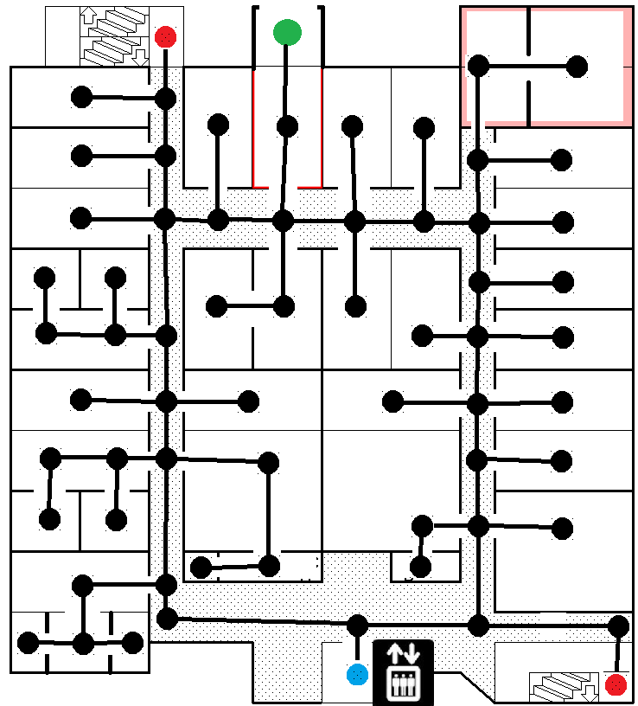
Hvordan har vi modelleret bygningen
Skift af retning = en knude

Slide 3
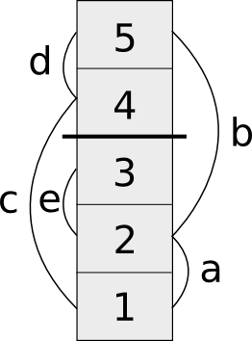
Bygning som etager
Lokale X og Y koordinater
Ingen Z koordinat
Exits

Slide 4
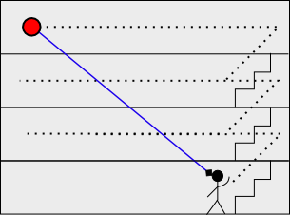
Hvorfor ikke A* i 3 dimensioner
Udvidelse af nodes der ikke fører brugeren tættere på destinationen, på andre etager.
PGA: euclidean

Slide 5
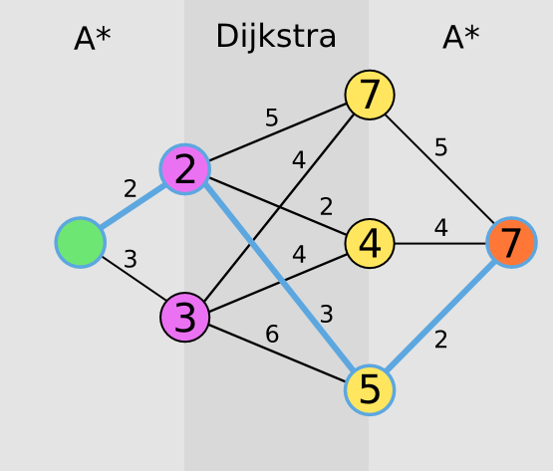
Fremgangs metode

Slide 6
Forudberegning af ruter
Dijkstra's algorithme
Fra alle udgange til alle udgange

Slide 7
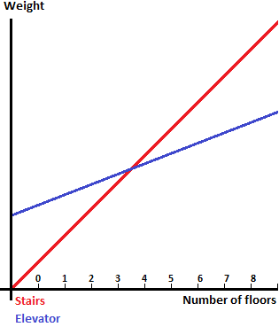
Trapper eller Elevator
If the user is impaired, eg. a wheelchairuser an elevator is prefered.
But in other situations just choosing the stairs one floor up, would be prefered.

